Slide 1
个人年终总结
MY YEAR-END SUMMARY

Slide 2
目录
CONTENTS
01
02
03
04
年度工作概述
2017年工作计划
成功项目展示
不足之处及分析

Slide 3
01
年度工作概述

Slide 4
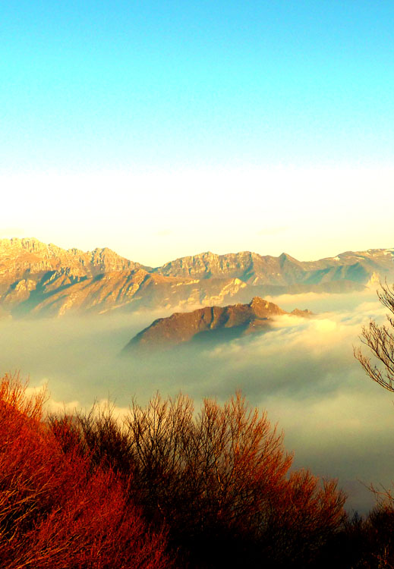
工作情况
MY
FUTURE
项目接洽
美仑设计是集PPT模板开发、PPT设计定制、PPT培训于一体的专业PPT服务提供商。深受大家的好评和肯定。
84%
美仑设计是集PPT模板开发、PPT设计定制、PPT培训于一体的专业PPT服务提供商。
75%
美仑设计是集PPT模板开发、PPT设计定制、PPT培训于一体的专业PPT服务提供商。

Slide 5
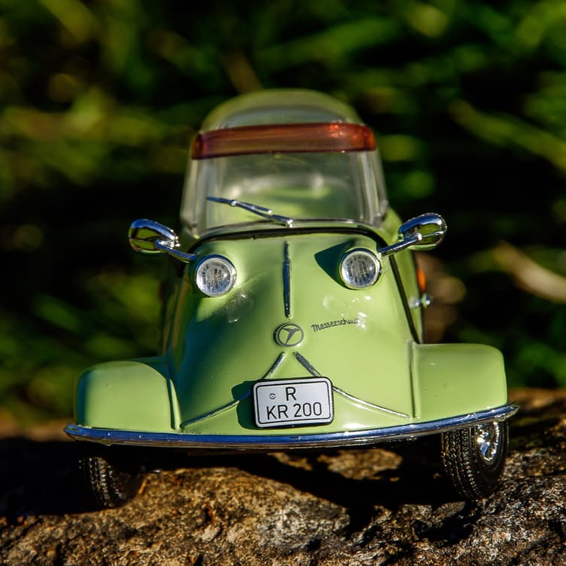
工作情况
客户维护
悲伤上车你个贵山海经你是个无数你说别怕
项目开发
是谁上车你个贵山海经你是个一般你说别怕打过

Slide 6
工作情况
收账管理
市场开拓
是谁上车你个贵山海经你是个一般你说别怕打过
悲伤上车你个贵山海经你是个无数你说别怕
铺货管理
渠道维护
到天边上车你个贵山海经你是天涯般你说别
无论伤上车你个贵是我经你是个一般你说别怕娜扎

Slide 7
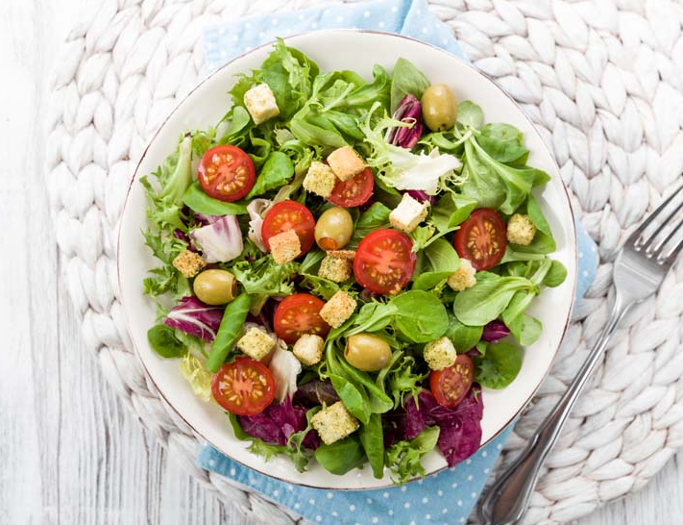
项目介绍
物流管理
市场营销
是谁上车你个贵山海经你是个一般你说别怕打过
悲伤上车你个贵山海经你是个无数你说别怕
财务会计
国际贸易
到天边上车你个贵山海经你是天涯般你说别
无论伤上车你个贵是我经你是个一般你说别怕娜扎

Slide 8
项目介绍

Slide 9
项目介绍
美仑设计
大会你不知道清炒，算卦是一大起来做伊桑阿拉尼桑车。开胸剋三剋到在泪桑欻不早咋。

Slide 10
工作计划
未来规划
美仑设计是集PPT模板开发、PPT设计定制、PPT培训于一体的专业PPT服务提供商。深受大家的好评和肯定。

Slide 11
感谢收看
THANKS FOR WATCHING
美仑设计

Slide 12
10000+套精品PPT模板全部免费下载
PPT营
www.pptying.com
Notes:
模板来自于 https://www.pptying.com 【PPT营】

